Slide 1

UA.- Estructura de Datos
UNIVERSIDAD AUTÓNOMA DEL ESTADO DE MÉXICO
Facultad de Contaduría y Administración
Licenciatura en Informática Administrativa
Unidad de Competencia I
Tema 1.3.
Datos definidos por el usuario: Estructuras (registros)
Este material fue desarrollado para el periodo 2017-B
M.T.I. Jorge Ignacio Pérez Morales

Slide 2
UA I.3 Datos definidos por el usuario
Contenido.
Objetivo
Definición
Declaración
Declaración de variables
Acceso a las variables
Declaración de arreglos
Acceso a los arreglos
Conclusión
Referencias bibliográficas
Instrucciones para su uso de este material

Slide 3

UA I.3 Datos definidos por el usuario
Objetivo.
Implementar tipos de datos personalizados como una estructura de datos estática, donde se reconozca su funcionalidad y sus diferentes formas de acceso a los datos.

Slide 4
UA I.3 Datos definidos por el usuario
Definición.
Es un tipo de datos estructurado que agrupa una o más variables, ya sea de un solo tipo o de diferentes tipos de datos, y además estos pueden ser datos simples o datos estructurados (Márquez & Osorio, 2011).

Slide 5
UA I.3 Datos definidos por el usuario
Definición.
Un registro o estructura es un tipo de dato estructurado y definido por el usuario que permite almacenar datos de diferente tipo en una sola variable; dichos datos pueden ser simples o compuestos.
A los datos del registro se les denomina campos o miembros.
Esta formada por variables que tienen relación entre sí.
(Corona, 2011)

Slide 6
UA I.3 Datos definidos por el usuario
Definición.
Las estructuras o registros son muy útiles en la programación para agrupar tipos de datos que tienen relación entre sí, como los datos de un alumno, de un empleado, de un producto, etc.
Al permitir diferentes tipos de datos, superan la limitación que los arreglos tienen por almacenar variables del mismo tipo de datos.

Slide 7
UA I.3 Datos definidos por el usuario
Declaración.
En el lenguaje de programación C, una estructura se declara de la siguiente manera:
struct identificador_estructura{
tipo_dato identificador1_campo1;
tipo_dato identificador2_campo2;
.
.
tipo_dato identificadorN_campoN;
};

Slide 8
UA I.3 Datos definidos por el usuario
Declaración.
En donde:
Struct: Palabra reservada
identificador_estructura: El nombre que representará a la estructura
tipo_dato identificadorN_campoN; Las variables que conforman la estructura.

Slide 9
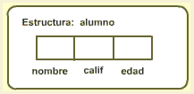
UA I.3 Datos definidos por el usuario
Ejemplo.
Crear una estructura de datos para almacenar el nombre, la calificación y la edad de un alumno.

Slide 10
UA I.3 Datos definidos por el usuario
Nombre del registro
Ejemplo.
struct alumno{
char nombre[60];
float calificacion;
int edad;
};
Variables, campos o elementos del registro

Slide 11
UA I.3 Datos definidos por el usuario
Declaración de variables de tipo registro.
Al ser un tipo definido por el usuario, se pueden declarar variables del tipo de dato definido por el usuario en el formato general:
tipo_dato identificador;
Ejemplo:
alumno miAlumno;

Slide 12
UA I.3 Datos definidos por el usuario
Declaración de variables de tipo registro.
El compilador permite también declarar las variables a nivel de la declaración del registro, en la siguiente forma:
struct identificador_estructura{
tipo_dato identificador1_campo1;
tipo_dato identificador1_campo2;
.
.
tipo_dato identificador1_campoN;
}identificador;

Slide 13
UA I.3 Datos definidos por el usuario
Acceso a la variable
Para manipular la variable se requiere la siguiente sintaxis:
identificador.campo;
Ejemplo:
miAlumno.nombre
miAlumno.edad
miAlumno.calificacion

Slide 14
UA I.3 Datos definidos por el usuario
Acceso a la variable
De esta manera se puede tratar al campo como cualquier variable:
Entrada:
cout << “Nombre : “;
cin >> miAlumno.nombre;
Expresión aritmética:
miAlumno.calificacion = (parcial1 + parcial2) / 2
Expresión lógica:
if(miAlumno.edad > 18)

Slide 15
UA I.3 Datos definidos por el usuario
Ejemplo:
Elabora un programa en C que permita capturar el nombre, la calificación y la edad de un alumno.
Imprime los datos capturados y un mensaje que indique si el alumno esta aprobado o reprobado, considerando que la calificación mínima aprobatoria es 6 (escala de 0 a 10),

Slide 16
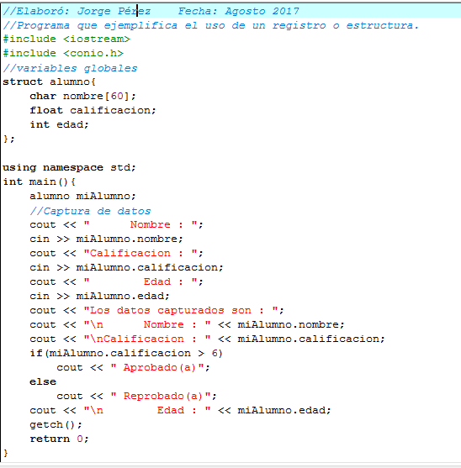
UA I.3 Datos definidos por el usuario
Ejemplo (solución):

Slide 17
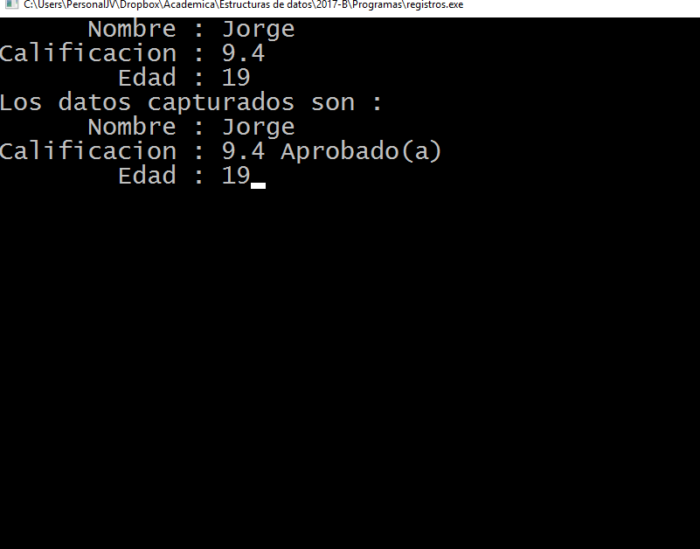
UA I.3 Datos definidos por el usuario
Ejemplo (salida):

Slide 18
UA I.3 Datos definidos por el usuario
Actividad:
Elabora un programa en C que permita capturar los datos de un producto: clave de producto, descripción, existencia (unidad), precio de compra, precio de venta y categoría (Abarrotes, Lácteos, Bebidas).
El precio de venta se calcula automáticamente y corresponde al 20% mas al precio de compra.
Imprime los datos capturados y un mensaje que indique si se requiere realizar pedido si la existencia es menor a 10.

Slide 19
UA I.3 Datos definidos por el usuario
Declaración de arreglos de tipo registro.
Al ser un tipo de dato, también pueden declararse arreglos de tipo registro en la forma:
tipo_dato identificador_arreglo[Tamaño];
Ejemplo:
alumno misAlumnos[10];
En este arreglo podrán almacenarse los datos de 10 alumnos.

Slide 20
UA I.3 Datos definidos por el usuario
Acceso a arreglos de tipo registro.
El acceso se realiza entonces indicando la posición a manipular:
identificador_arreglo[posicion].campo
Ejemplo:
misAlumnos[0].nombre
misAlumnos[0].calificación
misAlumnos[0].edad

Slide 21
UA I.3 Datos definidos por el usuario
Acceso a arreglos de tipo registro.
De esta manera se puede manipular los elementos del arreglo, siempre considerando también, el elemento del registro:
cout << “Nombre alumno 1: “;
cin >> misAlumnos[0].nombre;
if(misAlumnos[i].edad>18)
misAlumnos[i].calificacion = promedio;

Slide 22
UA I.3 Datos definidos por el usuario
Ejemplo de arreglos de tipo registro.
Elabora un programa en C que permita capturar el nombre, la calificación y la edad de diez alumnos de un grupo.
Imprime los datos capturados y un mensaje que indique para cada alumno si esta aprobado o reprobado, considerando que la calificación mínima aprobatoria es 6 (escala de 0 a 10).
Imprime además el numero de alumnos aprobados, el de reprobados y el promedio general del grupo.

Slide 23
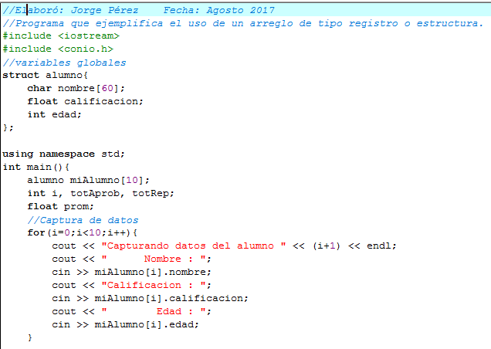
UA I.3 Datos definidos por el usuario
Ejemplo de arreglos de tipo registro (solución 1ª parte).

Slide 24
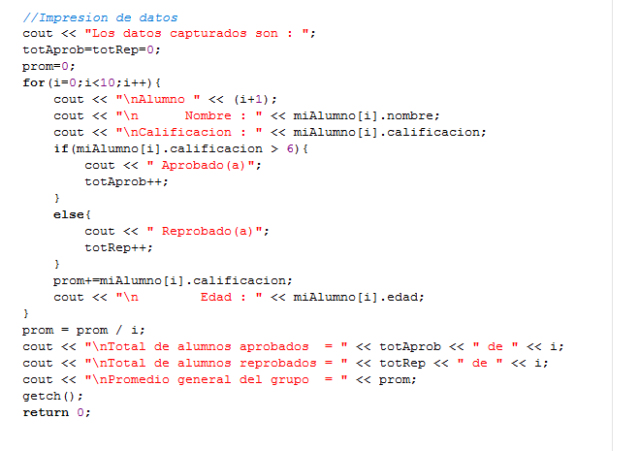
UA I.3 Datos definidos por el usuario
Ejemplo de arreglos de tipo registro (solución 2ª parte).

Slide 25
UA I.3 Datos definidos por el usuario
Actividad arreglo de tipo registro (1ª parte):
Elabora un programa en C que proporcione el siguiente menú:
  Alta de productos
  Reportes
  Salir
La opción 1 debe permitir dar de alta un máximo de 100 productos con los datos: clave de producto, descripción, existencia (unidad), precio de compra, precio de venta y categoría (Abarrotes, Lácteos, Bebidas).

Slide 26
UA I.3 Datos definidos por el usuario
Actividad arreglo de tipo registro (2ª parte):
La opción 2 permitirá obtener los siguientes reportes:
  General
  Por categoría
  Pedidos
  Regresar
La opción 1 proporciona un reporte de todos los productos en forma de lista.
La opción 2 proporciona el reporte por cierta categoría.
La opción 3 elabora un reporte de aquellos productos cuya existencia sea 10 o menor.

Slide 27
UA I.3 Datos definidos por el usuario
Conclusiones
Los tipos de datos personalizados son llamados también estructuras o registros.
Son estructuras estáticas que permiten agrupar variables del de diferentes tipos de datos lo que los hace diferentes a los arreglos.
Al ser un tipo de dato personalizado, se debe de declarar una variable de este tipo para poder hacer uso de el.
De igual manera se pueden declarar arreglos del tipo de dato personalizado.

Slide 28
UA I.3 Datos definidos por el usuario
Conclusiones
La sintaxis para declarar un tipo de dato personalizado es:
struct identificador_estructura{
tipo_dato identificador1_campo1;
tipo_dato identificador2_campo2;
.
.
tipo_dato identificadorN_campoN;
};

Slide 29
UA I.3 Datos definidos por el usuario
Referencias bibliográficas.
Márquez, T., Osorio, S. y Olvera, E. (2011). Introducción a la programación estructurada en C. México, D.F. Pearson Educación.
Corona, M. (2011). Diseño de algoritmos y su codificación en Lenguaje C. México, D.F. McGraw-Hill Educación.
Ambas publicaciones se pueden consultar desde la biblioteca digital. http://bibliotecadigital.uaemex.mx/contador/basesdedatos1.php

Slide 30
UA I.3 Datos definidos por el usuario
Instrucciones para el uso de este material.
Esta presentación ha sido diseñada para la exposición del tema correspondiente a la UC 1 “Estructuras Estáticas”, Tema 1.3 “Datos definidos por el usuario” de la Unidad de Aprendizaje de Estructura de Datos.
Para su mayor comprensión del tema se hace una introducción con ejercicios de reflexión a fin de que los alumnos y alumnas se involucren con el tema.
Para una mayor comprensión del tema, se recomienda ejecutar los ejemplos en algún compilador del lenguaje ANSI C.
La presentación fue elaborada en PowerPoint 2016, por lo que se recomienda utilizar este software o su visor.

Slide 31
Estructura de Datos.
Jorge Ignacio Pérez Morales
jorge_ipm@hotmail.com

